Slide 1
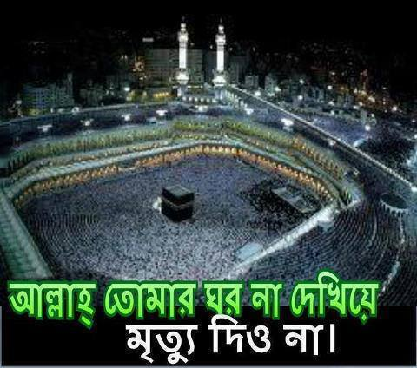
بسم الله الرحمن الرحيم
السلام عليكم ورحمةالله

Slide 2
تعريف
الغة العربية الاتصالية
الورقة الاولى
الصف الثامن
الوحدة الثامنه
العنوان: الكعبة المشرفة
مدة الحصة : اربعون دقيقة .
محمد شهراب حسين
المحاضر في قسم اللغة العربيه
كامتا فاضل مدرسه
فريدغنج،صاندبور
جوال 018154477

Slide 3
الاستفادة
مايتعلم الطالب من هذا الدرس
لغة الكعبة المشرفة
موقع الكعبة المشرفة
اشهر مُدن المملكة العربية السعودية
انتشر الاسلام فى سائر العالم

Slide 4
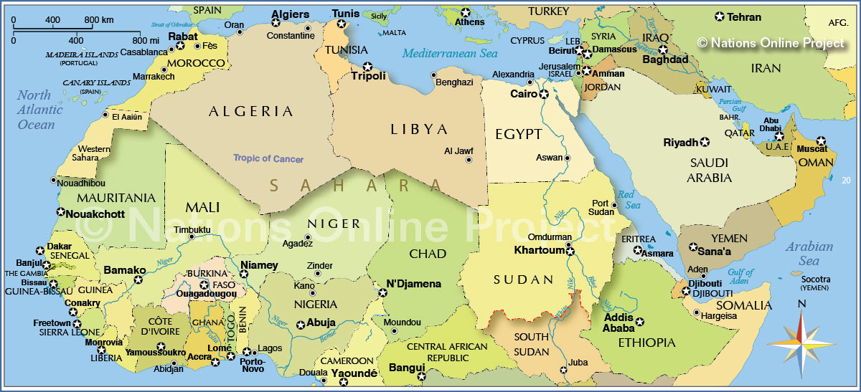

Slide 5
الكعبة المشرفة

Slide 6
مكة المكرمة هى ام القرى كما سماها الله تعالى في كتابه العزيز.فيها ولد الرسول صلى الله عليه وسلم. وفيها بعث الى الناس كافة . فهى مهبة الوحى ومنها انتشر الاسلام وفيها المجسدالحرام والكعبة المشرفة. التى يتجه اليها المسلمون اينما كانوا خمس مرات في اليوم والاسئلة . ويجتمع بها كل عام مىات الاف من الحجاج . ياتون من انحاء الدنيا بااطاءرات والبواخر وسيارات . ليؤدوا مناسك الحج والعمره كما امرهم الله تعالى بذلك (واتموا الحج والعمره لله)
درس اليوم

Slide 7
السؤال: ١: ما هى ام القرى؟
مكة المكرمة هى ام القرى كما سماها الله تعالى في كتابه العزيز.فيها ولد الرسول صلى الله عليه وسلم. وفيها بعث الى الناس كافة . فهى مهبة الوحى ومنها انتشر الاسلام وفيها المجسدالحرام والكعبة المشرفة. التى يتجه اليها المسلمون اينما كانوا خمس مرات في اليوم والاسئلة . ويجتمع بها كل عام مىات الاف من الحجاج . ياتون من انحاء الدنيا بااطاءرات والبواخر وسيارات . ليؤدوا مناسك الحج والعمره كما امرهم الله تعالى بذلك (واتموا الحج والعمره لله)

Slide 8
٢ : اين ولد الرسول صلى الله عليه وسلم؟
٣: ما هى مهبة الوحى؟ ٤: الى اين يتجه المسلمون في الصلوات؟ ٥: ما هى قبلة المسلمين؟
مكة المكرمة هى ام القرى كما سماها الله تعالى في كتابه العزيز.فيها ولد الرسول صلى الله عليه وسلم.

Slide 9
أكتب (صحيح ) اذا كانت العبارة صحيحة اؤ(خطاء) اذا كانت العبارة حاطية مع تصحيح الخطا: ١:ان النبى صلى الله عليه وسلم ولد فى المدينة. ٢: مكة المكرمة مهبة الوحى. ٣: الكعبة المشرفة فى مكة. ٤: يتجه المسلمون الى المدينة فى صلوتهم. ٥: يجتمع الحجاج بمكة.
v
v

Slide 10
املا الفراغات فى الجمل الاتية بكلمة مناسبة : ١.ولد..... .فى مكة المكرمة. ٢.بعث النبى صلى الله عليه وسلم فى مكة الى....... كافة. ٣.يتجه المسلمون اليها ......فى اليوم والليلة. ٤.يجتمع الحجاج فى مكة ليؤدوا..... ٥. انتشر الاسلام من............
العمل الا جتما عى
الجواب: الرسول، الناس،خمس مرات،مناسك الحخ،مكة المكرمة.

Slide 11
مفردا من الجمع. اذكر
المفر
القرية
المسلم مرة
ماءة
حاج
الجمع
القرى
المسلمون
مرات
مىات
حجاج

Slide 12
هات مرادف الكلمات الاتية
المشرفة
ارسل
جميعا
منزل
العالم
المكرمة
بعث
كافة
مهبط
الدنيا

Slide 13
هات متضادة الكلمات الاتية
المتضادة
الكلمات
المدن
مات
الليلة
ينتشر
يذهبون
القرى
ولد
اليوم يجتمع
ياءتون

Slide 14
استخرج الافعال من النص
مكة المكرمة هى ام القرى كما سماها الله تعالى في كتابه العزيز.فيها ولد الرسول صلى الله عليه وسلم. وفيها بعث الى الناس كافة . فهى مهبة الوحى ومنها انتشر الاسلام وفيها المجسدالحرام والكعبة المشرفة. التى يتجه اليها المسلمون اينما كانوا خمس مرات في اليوم والاسئلة . ويجتمع بها كل عام مىات الاف من الحجاج . ياتون من انحاء الدنيا بااطاءرات والبواخر وسيارات . ليؤدوا مناسك الحج والعمره كما امرهم الله تعالى بذلك (واتموا الحج والعمره لله)
الجواب : الافعال

Slide 15
الي اللقاء مع السلام
Md. Sohrab Hossain
Lecturer Arabic , kamta DS Fazil Madrasah, Faridganj , Chandpur

